Slide 1












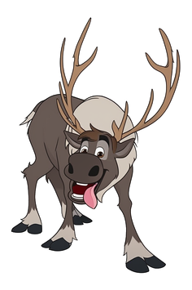



Notes:
В - Ф

